Slide 1
Кто какой построил дом, чтобы поселиться в нём?
Окружающий мир в 1 классе
УМК Виноградовой Н. Ф.
«Начальная школа ХХI века»
Составила: Шадринцева О. В.
Учитель начальных классов
МОУ «Романовская СОШ»
2011 год

Slide 2
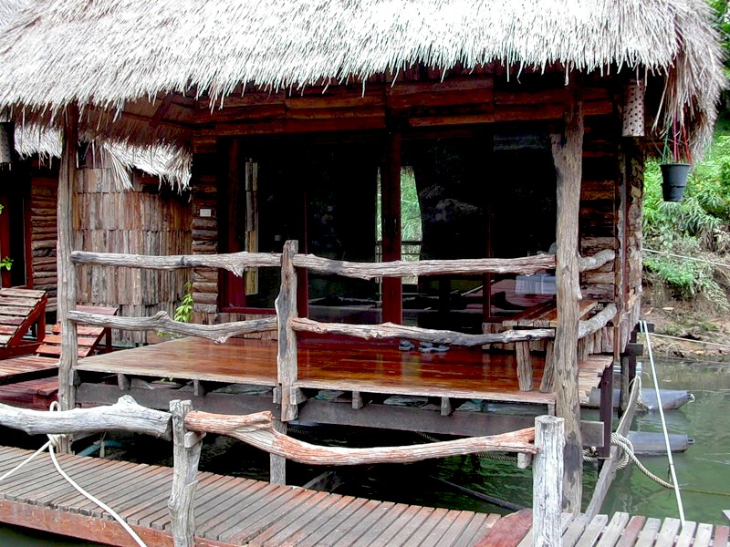
Лёгкие хижины из прутьев и тростника.

Slide 3
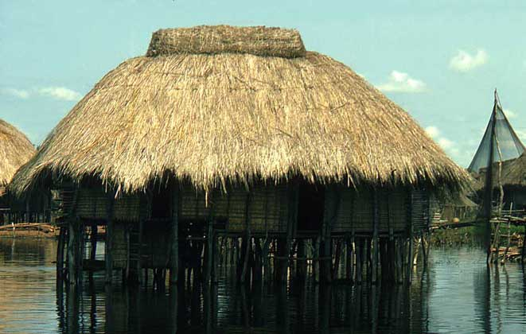
Как на курьих ножках стояли над водой эти домики.

Slide 4
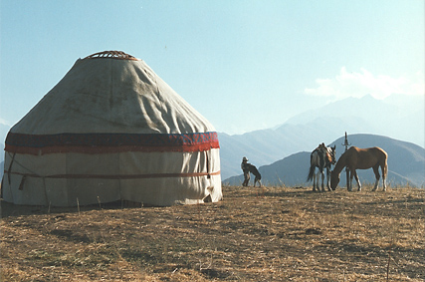
Вбивали тонкие деревянные жерди в землю, перевивали гибкими прутьями, накрывали плотным войлоком. Вот и готов передвижной кочевой дом – юрта.

Slide 5
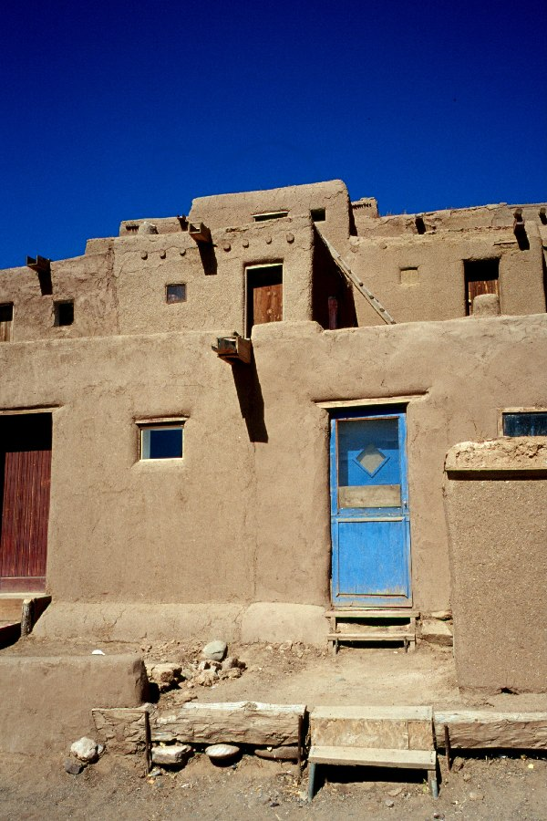
Дом
с глинобитными стенами.

Slide 6
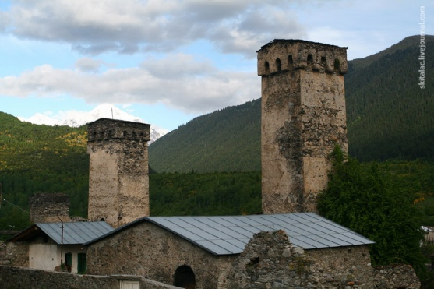
Дома из слоистого камня. Над каждым домом высокие сторожевые башни с мелкими окошками – бойницами. Каждый следующий хозяин надстраивал свою башню на один этаж.

Slide 7
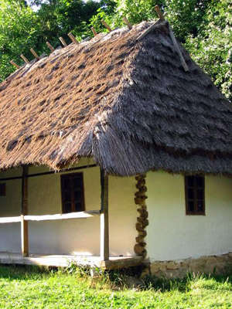
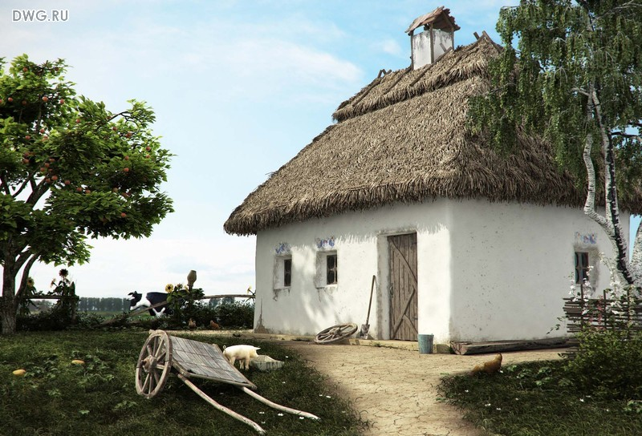
Мазанки сделаны из глины, намазанной толстым слоем на деревянный каркас под соломенной крышей.

Slide 8
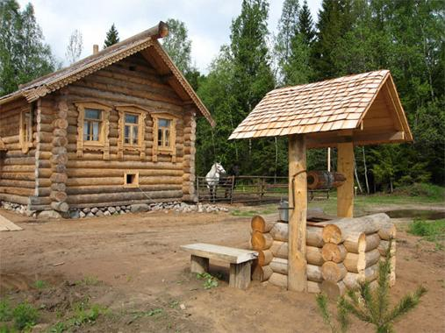
Ловко и крепко слажена бревенчатая русская изба.
Сруб – дом рубленный топором.

Slide 9
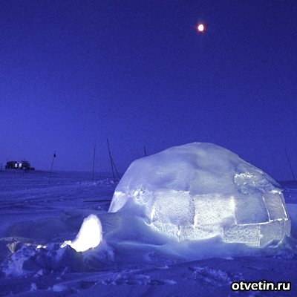
Иглу –
обледенелый снежный дом на Крайнем Севере.

Slide 10
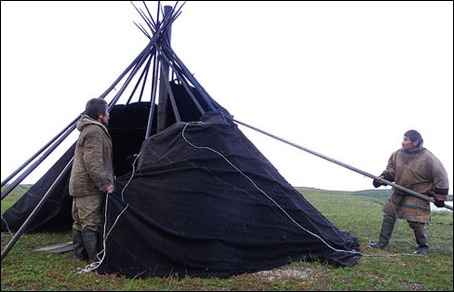
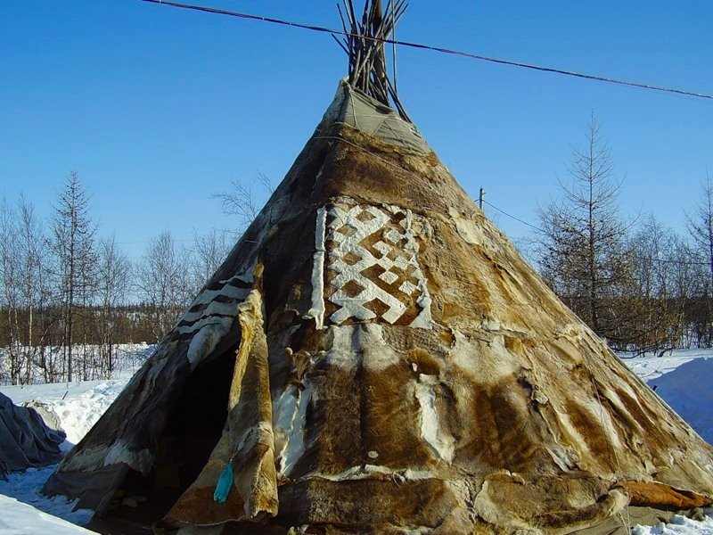
Оленеводы вбивают в землю длинные жерди и покрывают их оленьими шкурами. Получаются лёгкие островерхие дома-шалаши – чумы.

Slide 11
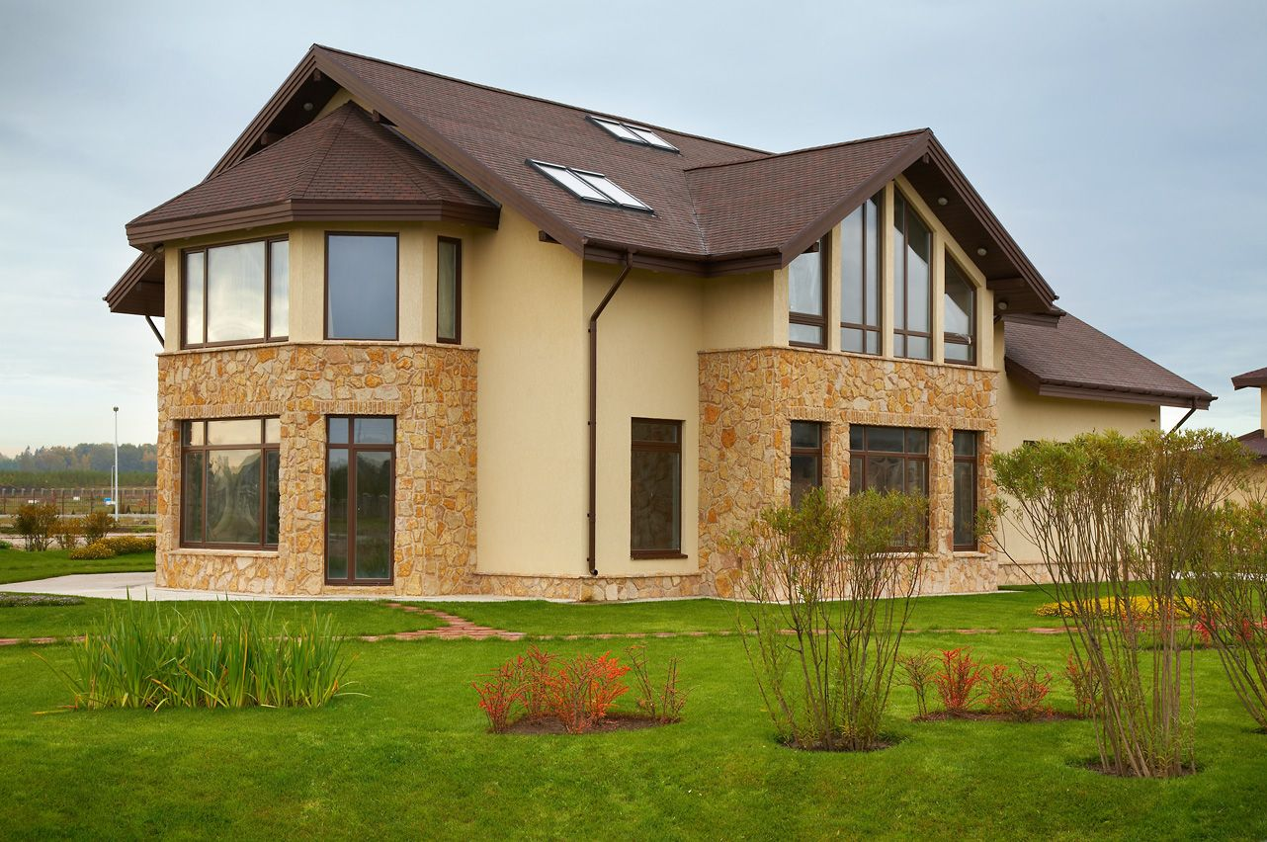
Современные дома
Из камня

Slide 12
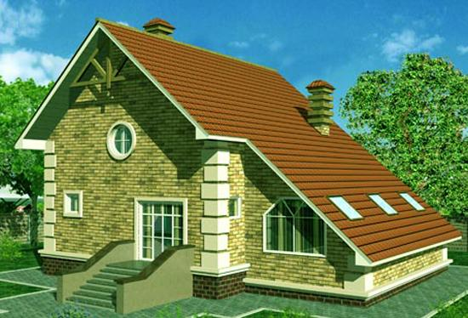
Современные дома
Из камня

Slide 13
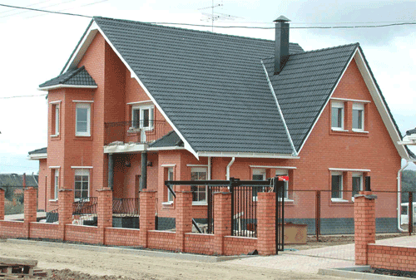
Современные дома
Из камня

Slide 14
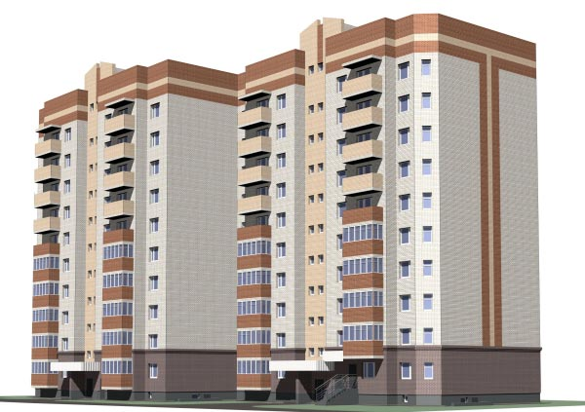
Современные дома
Из бетонных плит

Slide 15
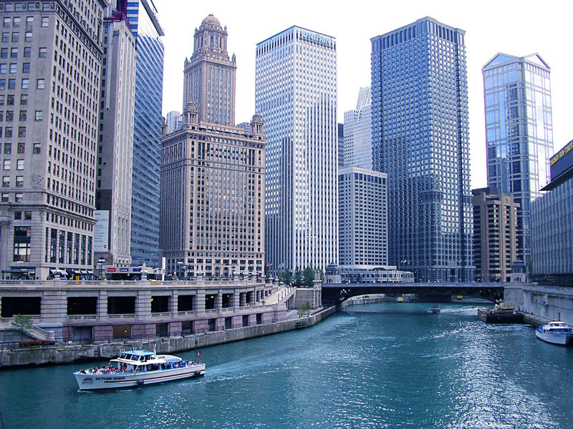
Современный город

Slide 16
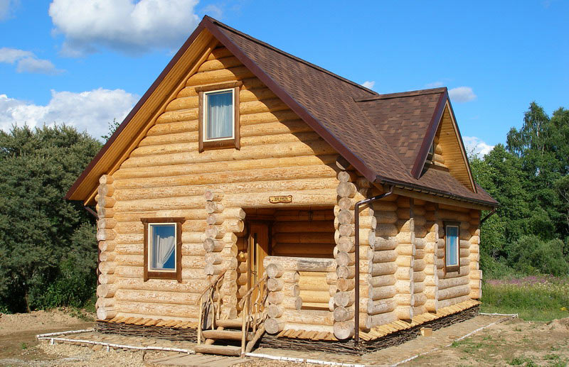
Современные дома
Русская изба в Париже

Slide 17
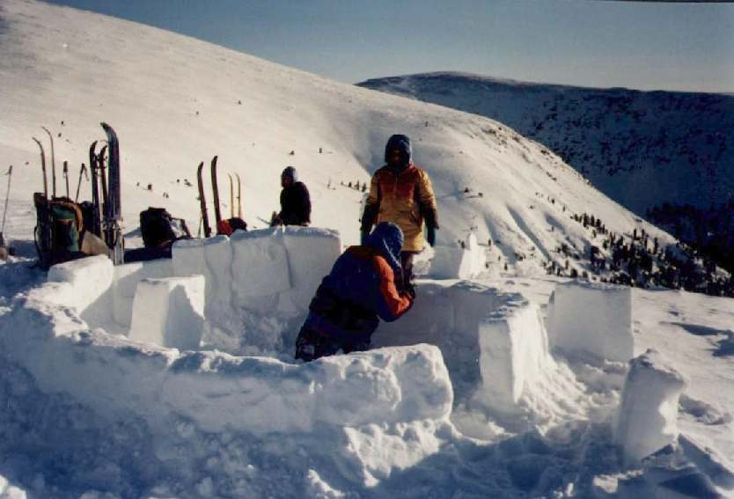
Современное строительство иглу.

Slide 18
Итог урока
1. Для чего нужен дом человеку?
2. Какие дома строят люди?
3. Почему эти дома - разные?
4. Для чего и как люди украшают свои жилища?

Slide 19
Рефлексия
- Сегодня на уроке я узнал(а)…
- Мне запомнилось…
- Мне понравилось…

Slide 20
Спасибо за внимание

